Slide 1


Литературное чтение школа России
учитель начальных классов
МБОУ СОШ № 4 г. Светлограда
Савенкова Татьяна Анатольевна

Slide 2
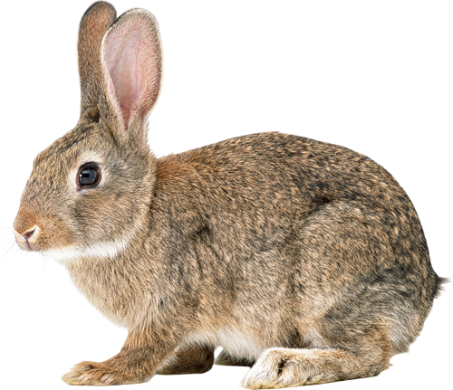
Мой папа
Мой папа – красавец!
Соседям на зависть.
Глаза, словно сливы –
Раскосы, красивы.
Он длинные уши
На солнышке сушит.
Врагов не боится –
Ни зверя, ни птицы.
Храбрец и красавец,
Зовут его - ….
заяц

Slide 3
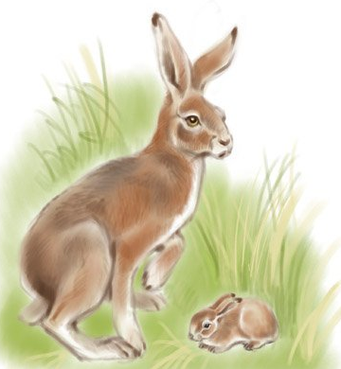
Как назвать зайца?

Slide 4

«Заяц-хваста» русская народная сказка

Slide 5
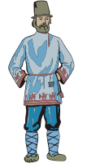
Крестьянин
сельский житель

Slide 6
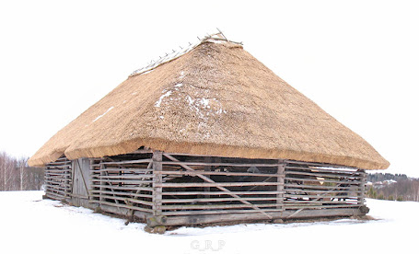
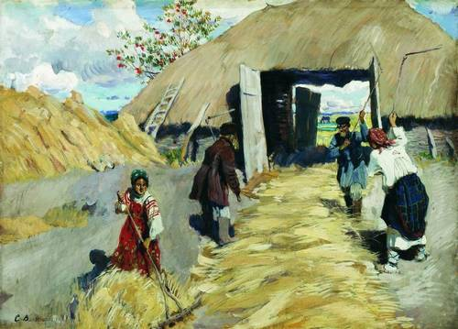
Гумно
площадка для молотьбы сжатого хлеба

Slide 7
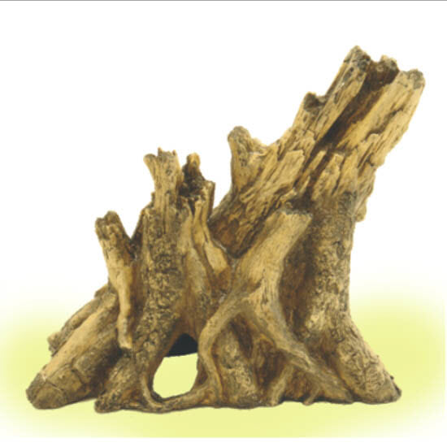
Кокорина
нижняя часть ствола хвойного дерева с корнем (синонимы: пень, коряга)

Slide 8
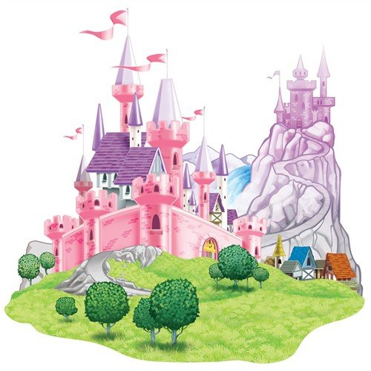
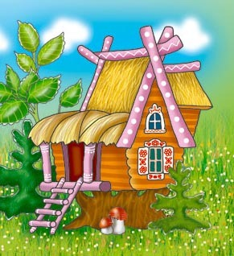
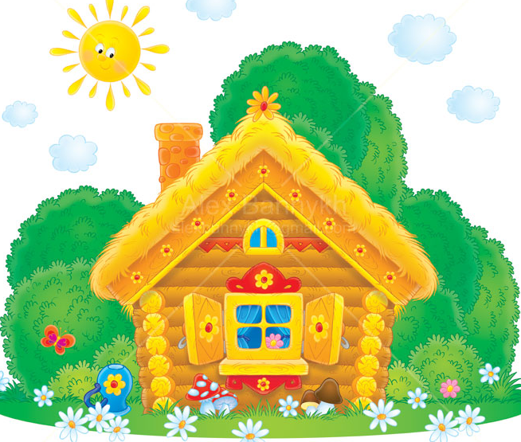

Slide 9
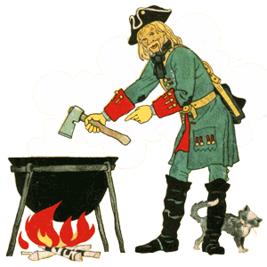
Виды сказок
волшебные
бытовые
о животных

Slide 10
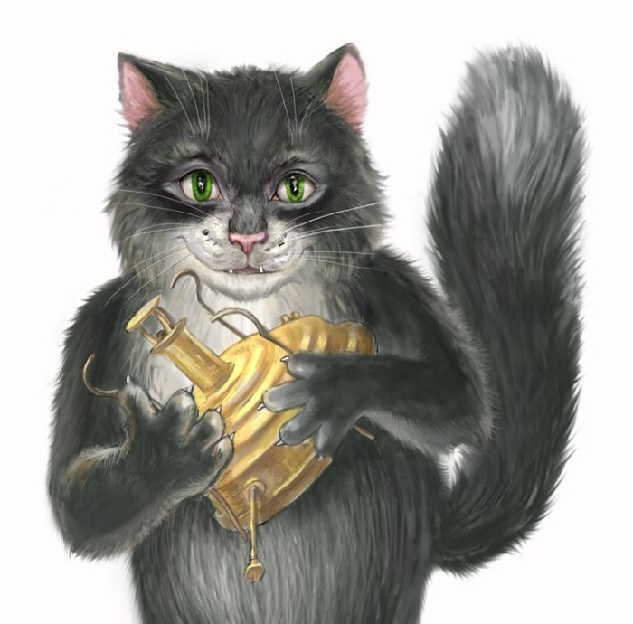

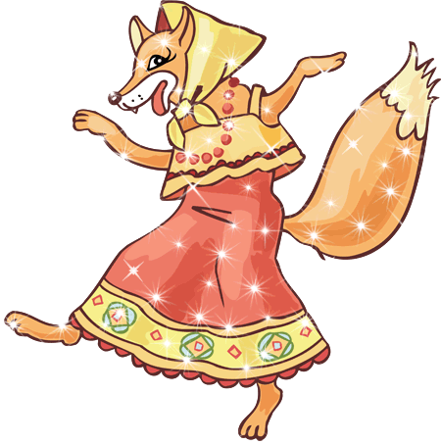
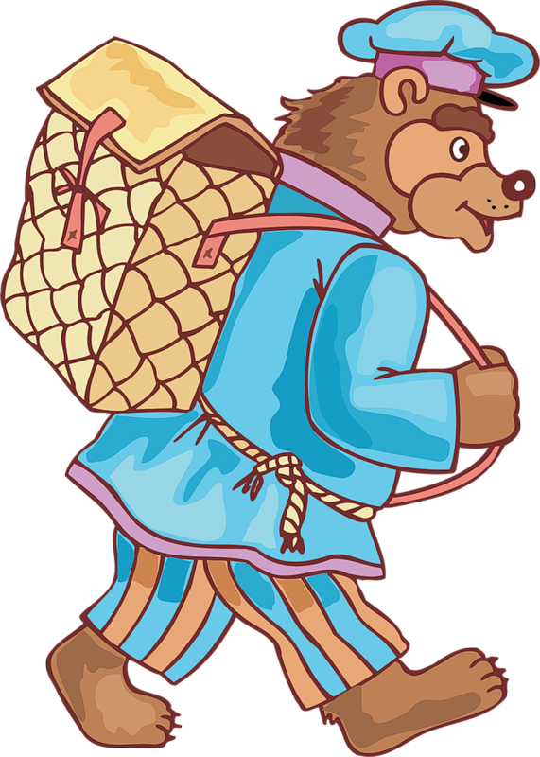
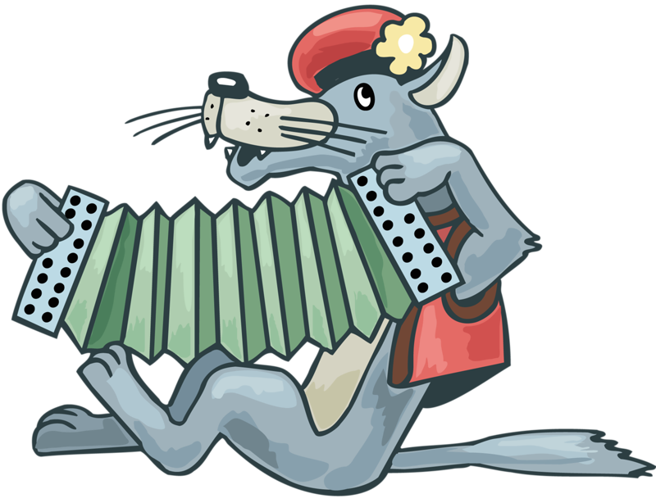

Slide 11
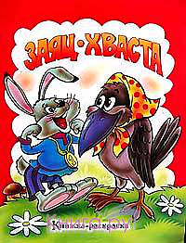
Домашнее задание с. 51 – 52, выразительное чтение сказки; задания 8 – 9 (с. 52)

